Slide 1

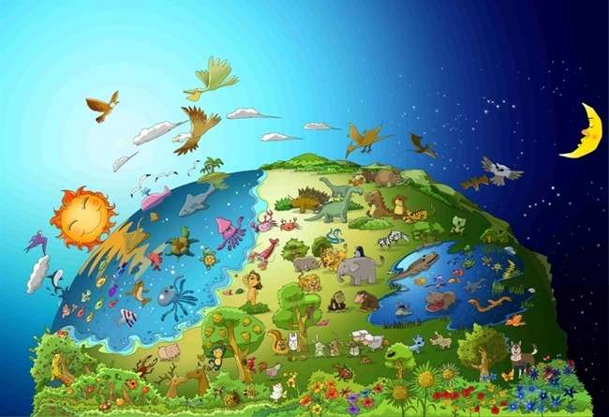

No1 The Үг -ийн Бурхан
Бурхан
Хийсэн
Дэлхий

Slide 2


Өнөөдрийн Үг
Эхэндээ Бурхан бүтээсэн
тэнгэр газар.
Эхлэл 1:1

Slide 3

Эхэндээ гадарга дээр харанхуй байсан.
Хүн ч байхгүй, гэрэл ч байсангүй. Юу ч байсангүй.

Slide 4
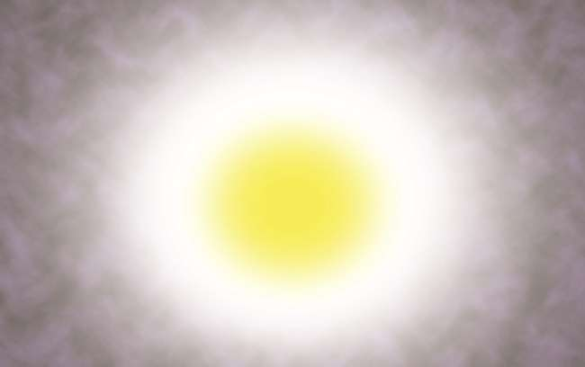
Бурхан "Гэрэл байх болтугай" гэж хэлсэн.
мөн гэрэл байсан.

Slide 5
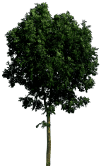



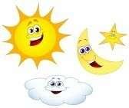
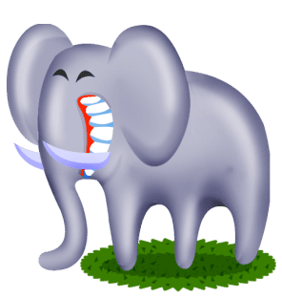
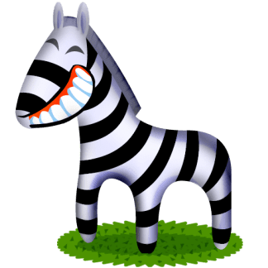
1
3
5
2
4
6
Эхний өдөр Бурхан гэрлийг харанхуйгаас салгав. Тэрээр бүх дэлхийг зургаан өдрийн турш бүтээсэн.

Slide 6
Дэлхий дээр, далайд, тэнгэрт бүх төрлийн амьтан, ургамал, шувууд, загаснууд дүүрэн байдаг. Бурхан өөрийн бүтээсэн бүхнээ хараад, "Маш сайн!" гэж хэлэв.

Slide 7


Өнөөдрийн хичээл
Дэлхийг хэн бүтээсэн бэ?
Бурхан ертөнцийг бүтээсэн.
Дэлхийг хэн эмх цэгцтэй байлгадаг вэ?
Бурхан ертөнцийг эмх цэгцтэй байлгадаг.
Дэлхий өөрөө бүтээгдээгүй.
Дэлхий өөрөө хөдөлж чадахгүй.
Бурхан бүх дэлхийг бүтээсэн бөгөөд одоо ч гэсэн тэднийг захирч байдгийг бид санаж байх ёстой.

Slide 8
Бурхан гэж хэн бэ?
Тэр бол...
намайг оролцуулаад бүх дэлхийг бүтээсэн бүтээгч.

Slide 9
Өнөөдрийн асуулт хариулт
Бурхан юугаар дэлхийг бүтээсэн бэ?
① чулуу
② ус
③ тоос
④ үг
④ үг

Slide 10
Өнөөдрийн Үг
Эхэндээ Бурхан бүтээсэн
тэнгэр газар.
Эхлэл 1:1

Slide 11

Библийн хүүхдүүд №2 Бурханы үг
Тэд хориотой жимс идсэн

Slide 12
Өнөөдрийн үг
Бурхан хүнийг өөрийн дүр төрхөөр бүтээсэн, Бурханы дүр төрхөөр түүнийг бүтээсэн;
Тэр тэднийг эрэгтэй, эмэгтэй гэж бүтээсэн.
Эхлэл 1:27

Slide 13

Адам Ева хоёр Бурханы бүтээлүүдийн дундаас хамгийн шилдэг нь байсан.
Учир нь тэд Бурханы дүрийн дагуу бүтээгдсэн.

Slide 14

Бурхан хүнд хэлэв: "Чи цэцэрлэгийн аль ч модны жимснээс идэж болно, гэхдээ чи сайн муугийн мэдлэгийн модноос идэж болохгүй, учир нь чи түүнээс идэж байхдаа гарцаагүй үхэх болно ."

Slide 15

Гэвч могойн дүрд хувирсан Сатан Еваг уруу татав.
Эцэст нь Ева жимс идсэн.

Slide 16

Ева Адамд өөр нэгийг өгсөн.
Адам ч бас идсэн.

Slide 17

Тэд Бурханыг сонсоогүй учраас Бурхан тэднийг Еденээс хөөсөн.
Тэр цагаас хойш Нүгэл дэлхийд ирсэн.

Slide 18
Өнөөдрийн хичээл
Адам, Ева хоёр Бурханы зарлигийг дагаагүйн улмаас нүгэл хорвоод ирсэн.
Би Бурханы үгийг дагах уу?
Хэрэв би Бурханд итгэдэг бол Бурханы үгийг дагах ёстой.

Slide 19
Бурхан уу?
Бурхан минь..
Дуулгаваргүй байдалд дургүй.
Түүний үгийг дагадаг хүнийг ерөөдөг.

Slide 20
Өнөөдрийн асуулт хариулт
Бурхан хүн төрөлхтөнд идэж болохгүй гэж юу гэж хэлсэн бэ?
① жимс
② мах
③ хүнсний ногоо
④ сайн муугийн мэдлэгийн үр жимс
④ сайн муугийн мэдлэгийн үр жимс

Slide 21
Өнөөдрийн үг
Бурхан хүнийг өөрийн дүр төрхөөр бүтээсэн, Бурханы дүр төрхөөр түүнийг бүтээсэн;
Тэр тэднийг эрэгтэй, эмэгтэй гэж бүтээсэн.
Эхлэл 1:27

Slide 22

No3 Бурханы үг
Ноа Өндөр ууланд том хөлөг (авдар) хийв

Slide 23
Өнөөдрийн Үг
Дараа нь ЭЗЭН Ноад —Чи бүхэл бүтэн гэр бүлээрээ хөвөгч авдар руу яв, учир нь Би чамайг энэ үеийнхэнд зөвт гэж олсон.
(Эхлэл 7:1)

Slide 24

Дэлхий дээрх бүх хүмүүс замаа завхруулж байгааг Бурхан харсан. Бурхан Ноад "Би хүмүүсийг болон дэлхийг хоёуланг нь устгана. Уулан дээр том хөлөг онгоц бүтээгээрэй!"

Slide 25

Ноа яг л Бурханы тушаасан ёсоор ууланд хөлөг онгоц хийж эхлэв. Хүмүүс түүнийг галзуурсан гэж бодсон.

Slide 26

Ноа бүх төрлийн амьтдыг Ноагийн гэр бүлийн 8 гишүүнтэй хөлөг онгоцонд оруулахыг Бурханы тушаасан ёсоор зөвшөөрөв.

Slide 27

Бурханы хэлснээр 40 хоног дэлхий дээр бороо орсоор байв.

Slide 28

Эцэст нь дэлхий усаар бүрхэгдсэн байв. Дэлхий дээр хөдөлж байсан бүх амьд амьтан үхсэн. Зөвхөн Ноа болон түүнтэй хамт хөвөгч авдарт байсан хүмүүс л үлджээ.

Slide 29
Өнөөдрийн хичээл
Хүмүүс их үерээс аврагдах боломж олгосон Ноагийн үгийг сонссонгүй.
Тэд зөвхөн Ноаг галзуурсан гэж хэлсэн
Найзууддаа сайн мэдээг хүргэх үед тэд чамайг сайн сонсохгүй байж магадгүй.
Гэвч эцэст нь тэд Бурханы үг үнэн гэдгийг мэдэх болно.

Slide 30
Бурхан?
Бурхан минь..
Бурхан нүглийг үзэн ядаж, нүглийг шүүдэг.

Slide 31
Өнөөдрийн асуулт хариулт
Бурхан Ноад юу хий гэж хэлсэн бэ?
① Усан онгоц (авдар)
① Усан онгоц (авдар)
② Машин
③ Байшин
④ Унадаг дугуй

Slide 32
Өнөөдрийн үг
Дараа нь ЭЗЭН Ноад —Чи бүхэл бүтэн гэр бүлээрээ хөвөгч авдар руу яв, учир нь Би чамайг энэ үеийнхэнд зөвт гэж олсон.
Эхлэл 7:1

Slide 33

No4 Бурханы үг
Солонго бол Бурханы гэрээ байсан

Slide 34
Өнөөдрийн Үг
Үүлэн дунд солонго харагдах бүрд би үүнийг харж, Бурхан болон дэлхий дээрх бүх төрлийн амьд амьтдын хоорондох мөнхийн гэрээг санах болно."
Эхлэл 9:16

Slide 35

Бүх амьд биетүүд устаж, зөвхөн Ноа болон түүнтэй хамт хөвөгч авдарт үлдсэн хүмүүс үлджээ.

Slide 36

Дэлхий дээр бороо 40 хоног үргэлжилсэн.

Slide 37

Бороо зогссоны дараа Ноа тагтаа илгээв.
Тагтаа түүн рүү хошуугаараа чидун жимсний шинэхэн навчтай буцаж ирэв. Ноа "Ус дэлхийгээс татсан" гэдгийг мэдсэн.

Slide 38

Ноа гэр бүлийнхээ хамт гарч ирээд, Бурханд мөргөв. "Бидэнд шинэ ертөнцийг өгсөн Бурханд баярлалаа."

Slide 39

Бурхан түүнд гэрээ ба адислалын тэмдэг болгон солонгыг харуулсан. "Шинэ ертөнцөд аз жаргалтай амьдар!"

Slide 40
Өнөөдрийн хичээл
Бурхан Ноа болон түүний гэр бүлийг аварсан.
Бурхан тэднийг адисалж, тэднээр дамжуулан шинэ ертөнцийг бүтээнэ гэж амласан.
Бурхан бас Есүсээр дамжуулан биднийг аварсан.
Бурхан биднээр дамжуулан Өөрийн шинэ ертөнцийг бүтээнэ гэдэгт бид итгэх ёстой.

Slide 41
ЭЗЭН Бурхан уу?
ЭЗЭН Бурхан..
ЭЗЭН Бурхан бол биднийг Түүнд итгэх үед хайртай хүүхдүүдээ аварч, элбэг дэлбэг адисалдаг бидний Эцэг юм.

Slide 42
Өнөөдрийн асуулт хариулт
Ноа дэлхий хатаж байгааг харахын тулд юу илгээсэн бэ?
① Бүргэд
② Бор шувуу
③ Тагтаа
③ Тагтаа
④ Нугас

Slide 43
Өнөөдрийн үг
Үүлэн дунд солонго харагдах бүрд би үүнийг харж, Бурхан болон дэлхий дээрх бүх төрлийн амьд амьтдын хоорондох мөнхийн гэрээг санах болно."
Эхлэл 9:16

Slide 44

No5 The Үг -ийн Бурхан
Бариулсан хүмүүс
Бабелийн цамхаг

Slide 45
Өнөөдрийн үг
Тэнд ЭЗЭН төөрөгдүүлсэн тул түүнийг Бабел гэж нэрлэсэн юм
бүх дэлхийн хэл. Тэндээс ЭЗЭН тэднийг тараав
бүх дэлхийн гадаргуу дээгүүр.
Эхлэл 11:9

Slide 46
Хүмүүс Бурханаас илүү агуу, илүү алдартай байхыг хүсдэг байв. Ингээд тэд өндөр цамхаг барьж эхлэв.

Slide 47

Тиймээс тэд цамхагийг бүхэлд нь барьж байв.
“Өөрийгөө дэлхийд харуулъя. Бид үнэхээр агуу юм!"

Slide 48


?
?
Гэсэн хэдий ч Бурхан тэдний бардам байдлыг хараад, бие биенээ ойлгохгүйн тулд хэлийг нь будлиулжээ.

Slide 49

Тэд бие биенээ ойлгоогүй учраас хамтран ажиллах боломжгүй болсон. Эцэст нь тэд дэлхийн гадаргуу дээгүүр тархав. Өнөөг хүртэл дэлхийн хэлүүд бие биенээсээ ялгаатай.

Slide 50
Өнөөдрийн хичээл
Хүмүүс Бурханаас илүү агуу байхыг хүсдэг.
Энэ сэтгэлийг "бардам зан" гэж нэрлэдэг.
Бурхан "бардам зан"-ыг үзэн яддаг.
Бардам зангийн эсрэг тал нь "даруу зан" юм.
Бид Бурханыг баярлуулахын тулд Бурханы өмнө даруу байх ёстой.

Slide 51
ЭЗЭН Бурхан уу?
ЭЗЭН Бурхан..
ЭЗЭН Бурхан бол биднээс илүү агуу бөгөөд ухаалаг юм.
Бид бүх мэргэн ухаанаа нэгтгэсэн ч Бурханаас илүү мэргэн байж чадахгүй.

Slide 52
Өнөөдрийн асуулт хариулт
Тэд яагаад цамхаг барьж чадаагүй юм бэ?
① Тэднийг үер болоход Бурхан үер үүсгэсэн
② Тэднийг гал гаргах үед Бурхан гал гаргав.
③ Тэднийг хийх үед Бурхан газар хөдлөлт хийсэн.
④ Бурхан тэднийг бүтээхдээ бие биенээ ойлгохгүй байхаар болгосон.
④ Бурхан тэднийг бүтээхдээ бие биенээ ойлгохгүй байхаар болгосон.

Slide 53
Өнөөдрийн Үг
Тэнд ЭЗЭН төөрөгдүүлсэн тул түүнийг Бабел гэж нэрлэсэн юм
бүх дэлхийн хэл. Тэндээс ЭЗЭН тэднийг тараав
бүх дэлхийн гадаргуу дээгүүр.
Эхлэл 11:9

Slide 54
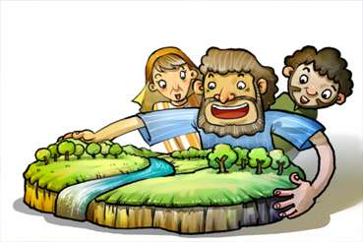
No6 Бурханы үг
Бурхан Абрахамыг дуудсан

Slide 55
Өнөөдрийн үг
ЭЗЭН Абрамд —Эх орноо, ард түмнээ, өөрийнхөө хүмүүсийг орхи
аавынх нь гэрт очоод миний чамд үзүүлэх нутаг руу яв.
Эхлэл 12:1

Slide 56

Халдеичуудын Ур бол шүтээн шүтдэг хот байв.
Абрахам тэнд төрж, амьдарч байжээ.

Slide 57

Нэгэн өдөр Эзэн Бурхан түүнд "Эх орноо орхи, тэгвэл би чамайг ерөөе" гэж хэлэв.

Slide 58

Абрахам хаашаа явахаа мэдэхгүй байсан ч Бурханы үгийг дуулгавартай дагаж, ЭЗЭНий хэлсний дагуу явсан.

Slide 59



Тэрээр аялж явахдаа олон хүнд хэцүү бэрхшээлийг туулсан боловч Бурхан түүнийг аюулгүйгээр хамгаалсан.

Slide 60

Эцэст нь Абрахам Канаан нутагт ирэв. Тэр тэнд амьдардаг байсан. "Бурхандаа баярлалаа."

Slide 61
Өнөөдрийн Хичээл
Абрахам Бурханы үгийг дуулгавартай дагаснаар төрөлх хотоо орхисон.
Үүнтэй адил бид Бурханд итгэж, Түүний үгийг дагах ёстой.
Бид ямар ч үед Бурханы үгийг дуулгавартай дагах хүсэл эрмэлзэлтэй байх ёстой.

Slide 62
ЭЗЭН Бурхан мөн үү?
ЭЗЭН Бурхан….
Тэр бол ямар ч үнээр хамаагүй амлалтаа биелүүлдэг бидний Эцэг юм.

Slide 63
Өнөөдрийн асуулт хариулт
Абрахам хаана төрсөн бэ?
① Канаан
② Харан
③ Израиль
④ Халдеичуудын Ур
④ Халдеичуудын Ур

Slide 64
Өнөөдрийн Үг
ЭЗЭН Бурхан Абрамд "Эх орноо, ард түмнээ, эцгийнхээ гэр бүлээ орхиж, миний чамд үзүүлэх нутаг уруу яв" гэж айлдсан билээ.
Эхлэл 12:1

Slide 65

№7 Бурханы үг
Амласан хүү Исаак

Slide 66
Өнөөдрийн Үг
Абрахам хүү Исаакаа төрөхөд зуун настай байв.
Эхлэл 21:5

Slide 67

Бурхан Абрахамд шөнийн тэнгэрт байгаа одод шиг олон хүүхэд өгнө гэж амласан.
Гэвч тэрээр 100 нас хүртлээ хүүхэдгүй байжээ.

Slide 68

Нэгэн өдөр Бурхан Абрахамыг шөнөөр гадаа авав.
"Тэнгэр өөд хар. Та оддыг тоолж чадах уу?"

Slide 69
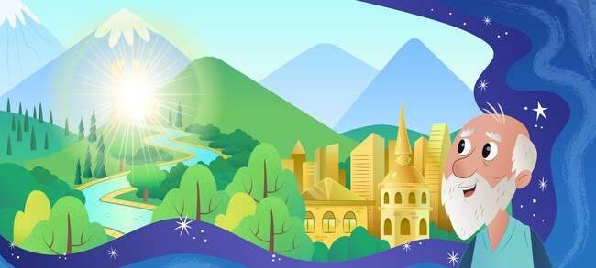
Бурхан түүнд бас сайхан нутгийг өгнө гэж амласан.

Slide 70
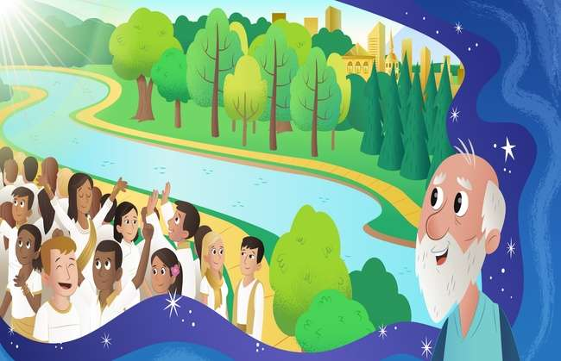
“Таны хүүхдүүд тэнгэр дэх одод, далайн эргийн элс шиг олон байх болно.” Абрахам Их Эзэний амлалтад итгэсэн.

Slide 71

Бурхан амлалтаа биелүүлсэн. Сара Абрахамд хүү төрүүлэв. Абрахам Исаак гэдэг нэр өгсөн нь баяр баясгалан гэсэн утгатай .

Slide 72
Өнөөдрийн Хичээл
Абрахам түүнд боломжгүй мэт санагдаж байсан ч Бурханы амлалтад үнэхээр итгэсэн.
Бурхан Абрахамын итгэлийг хараад маш их баярласан. Бурхан түүнд амласан хүү Исаакийг өгсөн.
Хэдийгээр бидний хувьд боломжгүй мэт санагдаж байсан ч Бурхан амлалтаа биелүүлэх нь гарцаагүй.

Slide 73
Бурхан бол…
Бурхан бол...
Төгс Хүчит (бүх зүйлийг хийх чадвартай)

Slide 74
Өнөөдрийн асуулт хариулт
Абрахам Исаактай байхдаа хэдэн настай байсан бэ?
① 90
② 80
③ 70
④ 100
④ 100

Slide 75
Өнөөдрийн үг
Абрахам хүү Исаакаа төрөхөд зуун настай байв.
(Эхлэл 21:5)

Slide 76

No8 Бурханы үг
Абрахам Исаакийг Бурханд өргөв

Slide 77
Өнөөдрийн үг
Тэгэхэд Бурхан “Хайртай цорын ганц хүү Исаакаа ав.
Тэгээд Мориа муж руу яв. Түүнийг тэнд шатаалт тахил болгон өргө
Уулын нэг дээр би чамд хэлэх болно."
Эхлэл 22:2

Slide 78

Нэгэн өдөр Бурхан Абрахамд хэлэв.
"Ганц хүүгээ надад шатаалт тахил болгон өргө."

Slide 79

Абрахам Исаакт маш их хайртай байсан тул Бурханаас сонсоод хэцүү байсан. Гэвч тэр Бурханд дуулгавартай байхаар шийдсэн.

Slide 80

Абрахам Исаакийг хүлж, тахилын тавцан дээр хэвтүүлэхэд тэрээр түүнийг алахыг оролдов. Яг тэр мөчид,

Slide 81

"Абрахам, Абрахам аа, түүнийг бүү ал. Түүнд юу ч бүү хий. Та нар Бурханаас эмээж, хайрладаг гэдгийг би одоо мэдэж байна." Энэ бол Бурханы Абрахамд хийсэн шалгалт юм.

Slide 82

"Бурхандаа баярлалаа!" Бурхан Абрахамын итгэлийг баяртайгаар хүлээн авсан. Бурхан түүнийг бүх итгэгчдийн өвөг дээдэс болгосон.

Slide 83
Өнөөдрийн хичээл
Абрахам Исаакт маш их хайртай байсан ч Бурханы үгийг дуулгавартай дагах нь түүнд илүү чухал байв.
Би Бурханыг бусад бүх зүйлээс илүү хайрлах ёстой бөгөөд дэлхийн бусад хүнээс ч илүү.

Slide 84
Бурхан уу?
Бурхан бол..
Бидний итгэлийг сорилтоор хүчирхэгжүүлдэг аав.

Slide 85
Өнөөдрийн Асуулт
Бурхан Абрахамд шатаалт тахил өргө гэж юу гэж хэлсэн бэ?
① Хүү
① Хүү
② Эхнэр
③ Нохой
④ Хонь

Slide 86
Өнөөдрийн үг
Тэгэхэд Бурхан “Хайртай цорын ганц хүү Исаакаа ав.
Тэгээд Мориа муж руу яв. Түүнийг тэнд шатаалт тахил болгон өргө
Уулын нэг дээр би чамд хэлэх болно."
Эхлэл 22:2

Slide 87

No9 The Үг -ийн Бурхан
Исаак муудалцаагүй

Slide 88
Өнөөдрийн үг
Тэндээс цааш хөдөлж, өөр худаг ухсан бөгөөд хэн ч маргалдсангүй.
Тэр үүнийг Рехобот гэж нэрлээд, "Одоо ЭЗЭН бидэнд өрөө өгсөн
мөн бид газар дээр цэцэглэн хөгжих болно."
Эхлэл 26: 22

Slide 89
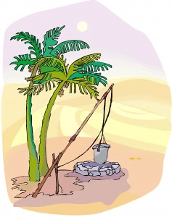
The худаг байсан тийм чухал, учир нь тэд чадна авах шинэхэн ус цөлд. Исаак эцгээсээ өвлөн авсан худагтай байжээ.

Slide 90

Гэсэн хэдий ч филистчүүд түүнд атаархав. Ингээд худгийг шороогоор дүүргэв.

Slide 91
Гэсэн хэдий ч Исаак тэдэнтэй муудалцаагүй. Тэр холдож, худаг ухав. Тэрээр цэвэр усны худаг нээсэн.

Slide 92

Энэ үед бусад хүмүүс Исаакаас худгийг авав. Гэхдээ тэр бас тэдэнтэй муудалцаагүй.

Slide 93

Бурхан Исаакийг ерөөв. Тэр дахин нэг худаг ухсан. Бурхан түүнд тэндээс цэвэр ус өгсөн. Исаак өргөө барьж, талархлын өргөл өргөв.

Slide 94
Өнөөдрийн хичээл
Исаак худгийг нь булааж авсан хүмүүстэй муудалцаагүй.
Бурхан Исаакийг ерөөв.
Бид ч бас бусадтай муудалцаж болохгүй.
Бид бусдыг хайрлаж, уучлах ёстой.

Slide 95
Бурхан уу??
бурхан….
Тэрээр бусадтай муудалцдаг хүмүүсийг үзэн яддаг.
Тэр бие биенээ хайрладаг хүмүүсийг хайрладаг.

Slide 96
Өнөөдрийн асуулт хариулт
Исаак юунаас болж хүнд хэцүү цагийг туулсан бэ?
① байшин
② хурга
③ сайн
③ сайн
④ гэр бүл

Slide 97
Өнөөдрийн үг
Тэндээс цааш хөдөлж, өөр худаг ухсан бөгөөд хэн ч маргалдсангүй.
Тэр үүнийг Рехобот гэж нэрлээд, "Одоо ЭЗЭН бидэнд өрөө өгсөн
мөн бид газар дээр цэцэглэн хөгжих болно."
Эхлэл 26: 22

Slide 98

№10 The Үг -ийн Бурхан
Есав төрөлхийн эрхийг худалдсан
нэг аяга улаан шөлний хувьд

Slide 99
Өнөөдрийн үг
Дараа нь Иаков Есавт талх, сэвэг зарамтай шөл өгөв.
Тэр идэж уусан, дараа нь босоод явсан.
Тиймээс Есав ууган эрхээ үл тоомсорлов.
Эхлэл 25:34

Slide 100

Исаакийн эхнэр Ребека ихэр хүүхэд төрүүлжээ. Эхний хүүг Есав, хоёр дахь хүүг Иаков гэдэг.

Slide 101

Есав ан хийх дуртай байв. Тиймээс тэр гадаа хийх дуртай байсан. Гэвч Жейкоб гэртээ суудаг нам гүм хүн байв.

Slide 102

Нэгэн өдөр Иаков шөл хийж байтал Есав ан хийж байгаад гэртээ өлсөж буцаж ирэв.

Slide 103
“Надад шөл өгөөч!”, “Эхлээд надад төрөлхийн эрхээ зар. Дараа нь би чамд жаахан өгье” гэж хэлэв. Есав маш их өлсөж, ууган эрхээ нэг аяга улаан шөлөөр заржээ.

Slide 104

Эцэст нь Иаков адислал авахын тулд эцгийгээ мэхэлсэн. Эцэст нь тэр адислал авсан. Эдгээр бүх үйл явдлууд Бурханы заавраар болсон.

Slide 105
Өнөөдрийн хичээл
Есав өлсгөлөнгийн асуудлыг шийдэх нь сүнслэг адислал авахаас илүү чухал гэж бодсон.
Эцэст нь, Жейкоб болсон нь израильчуудын өвөг дээдэс.
Та юуг илүү чухал гэж бодож байна вэ?
Бурханы хүүхдүүд байх ерөөлийг юугаар ч сольж болохгүй.

Slide 106
Бурхан уу?
Бурхан байна
Хүмүүсийн алдаа, худал хуурмагийг үл харгалзан Бурхан Өөрийн хүслийг биелүүлж байна.

Slide 107
Өнөөдрийн Асуулт
Есав юуны төлөө ууган эрхээ худалдсан бэ?
① гоймон
② талх
③ мах
④ улаан шөл
④ улаан шөл

Slide 108
Өнөөдрийн Үг
Дараа нь Иаков Есавт талх, сэвэг зарамтай шөл өгөв.
Тэр идэж уусан, дараа нь босоод явсан.
Тиймээс Есав ууган эрхээ үл тоомсорлов.
Эхлэл 25:34

Slide 109

№11 Бурханы үг
Жейкобын мөрөөдөл

Slide 110
Өнөөдрийн үг
Тэрээр зүүдэндээ газар дээр тогтож, дээд тал нь тэнгэрт хүрч, Бурханы тэнгэр элч нар түүн дээр бууж, бууж байхыг харав.
Эхлэл 28: 12

Slide 111

Жейкоб дүүгээ худал хуурмагаар хуурав. Тэр алагдахаас айж байсан. Ингээд тэрээр гэрээсээ зугтан Харан дахь авга ах руугаа явав.

Slide 112

Шөнөдөө тэнд чулуу аваад толгойнхоо доор дэр болгон тавиад унтдаг байсан. Тэр тэнд гэр бүлгүй ганцаараа байсан. Тиймээс тэр айж, ганцаардаж байгаагаа мэдэрсэн.

Slide 113

Иаков Бурханы тэнгэр элч нарыг газар дээрх шатаар өгсөж, тэнгэрт бууж байхыг харав.

Slide 114

Тэрээр "Би чамтай хамт байна, хаа ч явсан чамайг хамгаална" гэсэн Бурханы дууг сонсов.

Slide 115

Тэр өглөө сэрээд өөртэй нь хамт байх болно гэж амласан Бурханд мөргөж, Бурханыг алдаршуулсан.

Slide 116
Өнөөдрийн хичээл
Ганцаараа байхаас айсан Иаковтой Бурхан хамт байсан шиг,
Биднийг ганцаараа байх үед Эцэг Бурхан маань бас халамжилдаг.
Иаковын нэгэн адил бид үргэлж бидэнтэй хамт байдаг Бурханыг хүндэлж, алдаршуулах ёстой.

Slide 117
Бурхан уу?
Бурхан
Бурхан хаана ч, хэзээ ч бидэнтэй хамт байдаг.
Бурхан биднийг үргэлж халамжилдаг.

Slide 118
Өнөөдрийн Асуулт
Жэйкоб унтаж байхдаа юуг дэр болгон авсан бэ?
① мод
② чулуу
② чулуу
③ цүнх
④ амьтны арьс

Slide 119
Өнөөдрийн үг
Тэрээр зүүдэндээ газар дээр тогтож, дээд тал нь тэнгэрт хүрч, Бурханы тэнгэр элч нар түүн дээр бууж, бууж байхыг харав.
Эхлэл 28: 12

Slide 120

№12 The Үг -ийн Бурхан
Иосефыг ах нар нь худалдсан

Slide 121
Өнөөдрийн үг
"Одоо ир, түүнийг алж, эдгээр цистернүүдийн нэгэнд шидье
догшин амьтан түүнийг залгисан гэж хэл.
Дараа нь түүний мөрөөдөл юу болохыг харах болно."
(Эхлэл 37:20)

Slide 122

Иаков арван хоёр хүүтэй байв. Тэрээр Иосефыг бусад хөвгүүдээсээ илүү хайрладаг байв. Тиймээс тэрээр Иосефт зориулж баялаг гоёмсог даавуу хийжээ

Slide 123

Аав нь түүнд онцгой хайртай байсан тул ах нар нь түүнийг маш их үзэн яддаг байв. “Иосефыг заръя. Аавдаа нас барсан гэж хэлье.

Slide 124

Тэд Иосефыг ирсэн худалдаачдад боол болгон худалдсан.
Үүнийг сонсоод Жейкоб маш их харамсав.

Slide 125

Иосеф боол байхдаа хүнд хэцүү амьдралыг туулсан. Гэсэн хэдий ч тэрээр ямар ч нүгэл үйлдэхгүйгээр Бурханд итгэж, найдаж байсан.

Slide 126

Иосефыг хилс хэргээр шоронд явуулсан. Гэсэн хэдий ч тэрээр шоронд байхдаа ч Бурханы өмнө зөв шударга байхыг хичээсэн. Бурхан Иосефыг мартаагүй бөгөөд Бурхан түүнд гайхалтай төлөвлөгөөтэй байсан.

Slide 127


Өнөөдрийн хичээл
Ах нар нь Иосефыг үзэн ядаж, боол болгон худалдсан. Мөн хилс хэргээр шоронд хоригдсон.
Гэсэн хэдий ч тэрээр Бурханд найдаж, ямар ч нүгэл үйлдэхгүй байхыг хичээсэн.
Бид зарим бэрхшээлтэй тулгарч магадгүй юм.
Ямар ч нүгэл үйлдэхгүй, бидний залбирлыг дуртайяа сонсож буй эцэг Бурханаасаа тусламж гуйцгаая.

Slide 128
Бурхан уу?
Бидний Эцэг Бурхан..
Бидний Эцэг Бурхан бидэнд хүнд хэцүү үед ч гэсэн гайхалтай төлөвлөгөөтэй байдаг.

Slide 129


Өнөөдрийн асуулт хариулт
Иаков арван хоёр хүүгээсээ зөвхөн Иосефт юу өгсөн бэ?
① тоглоом
② Библи
③ баян сайхан даавуу
③ баян сайхан даавуу
④ мөнгө

Slide 130
Өнөөдрийн үг
"Одоо ир, түүнийг алж, эдгээр цистернүүдийн нэгэнд шидье
догшин амьтан түүнийг залгисан гэж хэл.
Дараа нь түүний мөрөөдөл юу болохыг харах болно."
(Эхлэл 37:20)

Slide 131

№13 Бурханы үг
Иосеф Египетийн Ерөнхий сайд болсон

Slide 132
Өнөөдрийн үг
Тэгээд Фараон Иосефт —Үүгээр би чамайг Египетийн бүх газар нутгийг захирахаар томиллоо.
Эхлэл 41: 41

Slide 133

Египетийн хаан Фараон зүүд зүүдлэв. 7 тарган үхэр тэгээд тэрний дараа 7 муухай үхэр гараад ирлээ. 7 муухай үхэр 7 тарган үнээ идчихлээ. Маш хачин зүүд байсан.

Slide 134

Ордонд түүний зүүдийг хэн ч тайлбарлаж чадаагүй. Иосефын тусалсан ахлах аягачин түүнийг хаанд танилцуулав.

Slide 135

Бурхан Иосефт мэргэн ухааныг өгсөн. Тиймээс тэр зүүдний учрыг тайлж, хаанд хэлэв.

Slide 136

Фараоны сэтгэл маш их хөдөлсөн тул тэрээр хоригдол байсан Иосефыг нутгийн хоёр дахь дээд албан тушаалд томилов.

Slide 137

Иосеф Египетийн ерөнхий сайд болж, бурхнаас түүнд өгсөн мэргэн ухаанаар газар нутгийг сайн захирч байв.

Slide 138
Өнөөдрийн хичээл
Бурхан Иосефт зориулсан гайхалтай төлөвлөгөөтэй байсан.
Зарим бэрхшээлтэй тулгарах үед бид сэтгэл дундуур байх ёсгүй,
гэхдээ Бурханы бидэнд зориулсан гайхалтай төлөвлөгөөг хүлээж, Бурханд итгэх хэрэгтэй..

Slide 139
Бурхан уу?
Бурхан Өөрийн хүслийн дагуу хийдэг.
Доод нь өргөмжлөгдөж, өргөмжлөл нь доошилно.

Slide 140
Өнөөдрийн асуулт хариулт
Фараоны зүүдэнд ямар амьтад гарч ирсэн бэ?
① шувуу
② нохой
③ морь
④ үхэр
④ үхэр

Slide 141
Өнөөдрийн үг
Тиймээс Фараон Иосефт хэлэв.
"Үүгээр би чамайг бүхэл бүтэн Египетийн газар нутгийг хариуцуулж байна."
Эхлэл 41: 41

Slide 142

Үгүй 14 Бурханы Үг
Иосеф ах нартайгаа дахин уулзав

Slide 143
Өнөөдрийн үг
Хэдийгээр Иосеф ах нараа таньсан ч тэд түүнийг таньсангүй.
Эхлэл 42: 8

Slide 144

Фараон Иосефыг Египетийн ерөнхий сайдаар томилов. Иосеф 7 жилийн турш хүчтэй өлсгөлөнг ухаалгаар удирдсан.

Slide 145

Гэсэн хэдий ч өлсгөлөнгийн улмаас Канаан нутагт үр тариа байхгүй байв. Тэд идэх тариа авахын тулд Египет уруу явах ёстой байв. Иосефын ах нар бас хоол худалдаж авахаар Египет рүү явав.

Slide 146

Хэдийгээр Иосеф ах нараа таньсан ч тэд түүнийг таньсангүй.

Slide 147

Иосеф тэдэнд өөрийгөө хэн болохыг хэлэв. Тэд түүн рүү хараад гайхаж, түүнээс айж байв

Slide 148

Иосеф Бурхан түүнийг яагаад Египет рүү илгээснийг ойлгов. Тэр ах нараа уучилж, бүх гэр бүлээ Египетэд аваачиж, тэднийг аюулгүйгээр асрав.

Slide 149
Өнөөдрийн хичээл
Иосеф өөрт нь муу хандаж, Бурханы хүслийн дагуу тэднийг хайрладаг ах нараа уучилсан.
Бид гэр бүл, найз нөхдөө уучилж, тэднийг хайрлах ёстой.

Slide 150
Бурхан уу?
Бурхан минь..
Биднийг уучилж, хайрладаг.

Slide 151
Өнөөдрийн асуулт хариулт
Иосеф аль улсын ерөнхий сайд болсон бэ?
① Египет
① Египет
② Израиль
③ Перс
④ Вавилон

Slide 152
Өнөөдрийн үг
Хэдийгээр Иосеф ах нараа таньсан ч тэд түүнийг таньсангүй.
Эхлэл 42: 8

Slide 153

№15 Бурханы үг
Уснаас аврагдсан хүүхэд

Slide 154
Өнөөдрийн үг
Хүүхэд өсч том болоход тэр түүнийг Фараоны охинд аваачсан бөгөөд тэрээр түүний хүү болжээ. Тэр түүнийг Мосе гэж нэрлээд "Би түүнийг уснаас гаргасан" гэж хэлэв.
Египетээс гарсан 2:10

Slide 155

Египетийн хаан Фараон Израилийн бүх шинэ төрсөн хөвгүүдийг Нил мөрөнд хаяж, тэднийг алахыг тушаажээ.

Slide 156

Мосегийн ээж Иохебед хүүгээ Нил мөрөнд аваачихаас өөр арга байсангүй.

Slide 157

Тэр үед Египетийн гүнж голд усанд орж байхдаа хүүхдээ санамсаргүй олж харжээ. Тэр хүүгээ өсгөх бодолтой байсан.

Slide 158

Эгч нь гүнж хүүг сагснаас гаргаж ирэхийг харав. Тэрээр хүүгээ хөхүүлэхийн тулд жинхэнэ эх Жохебедыг танилцуулав.

Slide 159

Хүүхэд өсч том болоход түүнийг хүү болгохын тулд гүнж рүү буцааж авчрав. Тэр түүнийг Мосе гэж нэрлээд, "Би түүнийг уснаас гаргасан. Мосе Египетэд өссөн Ордон.

Slide 160
Өнөөдрийн хичээл
Бурхан Мосег аварсан.
Бурхан биднийг Өөрийн гайхалтай мэргэн ухаан, хүч чадлаараа аварсан.
Бурханы төлөвлөгөө минийхээс илүү том бөгөөд төгс гэдэгт итгэцгээе.

Slide 161
Бурхан гэж хэн бэ?
Бурхан минь..
Тэр бол аливаа саад бэрхшээлийг үл харгалзан Өөрийн хүслийг биелүүлдэг Төгс Хүчит Бурхан юм.

Slide 162
Өнөөдрийн асуулт хариулт
Усанд аваачиж явсан хүүхэд юу болсон бэ?
① Тэр живж, загасанд идэгдсэн.
② Шувууд хүүхдийг аварчээ.
③ Бурхан хүүхдийг тэнгэрээс аварсан.
④ Египетийн гүнж түүнийг хараад аварчээ.
④ Египетийн гүнж түүнийг хараад аварчээ.

Slide 163
Өнөөдрийн үг
Хүүхэд өсч том болоход тэр түүнийг Фараоны охинд аваачсан бөгөөд тэрээр түүний хүү болжээ. Тэр түүнийг Мосе гэж нэрлээд "Би түүнийг уснаас гаргасан" гэж хэлэв.
Египетээс гарсан 2:10

